Slide 1


Un peu de Science pour comprendre le monde moderne L’énergie dans tous ses états
Bernard Remaud
bernard.remaud@univ-nantes.fr
https://www.un-peu-de-physique.fr
Le blog
La chaîne YouTube
L’énergie dans tous ses états
L’énergie de la Terre et de l’Univers
2026
Cette œuvre est sous licence Creative Commons Attribution - Pas d’Utilisation Commerciale 4.0 International.

Slide 2
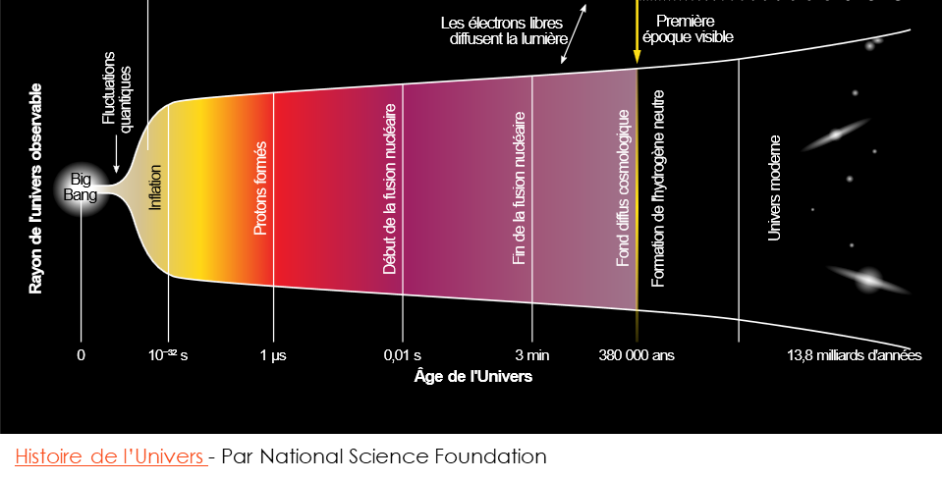
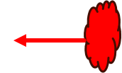
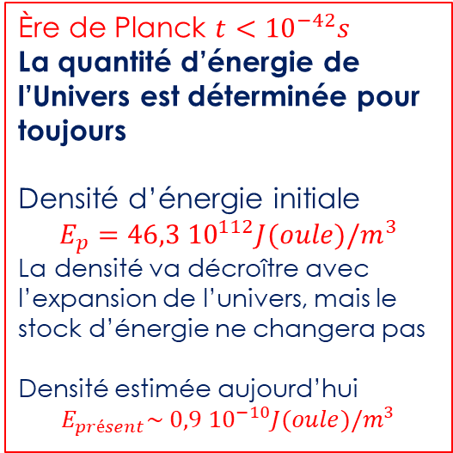
Et l’énergie de l’Univers ?
Ère de Planck $t<{10}^{−42}s$
La quantité d’énergie de l’Univers est déterminée pour toujours
Densité d’énergie initiale
$$E_{p}={46,3 10}^{112}J(oule)/m^{3}$$
La densité va décroître avec l’expansion de l’univers, mais le stock d’énergie ne changera pas
Densité estimée aujourd’hui
$$E_{présent}\sim {0,9 10}^{−10}J(oule)/m^{3}$$
Quel est le futur énergétique de l’Univers ?

Slide 3
Les âges de l’Univers
Hypothèse : expansion continue
Ère stellifère
(→10¹² ans)
Ère dégénérée
(→ 10¹⁰⁰ ans ?)
Ère des trous noirs
(→ 10¹⁰⁰⁰ ans ?)
Ère noire
Ère stellifère (10¹² ans)
Formation d’étoiles nouvelles
Univers visible se réduit aux galaxies proches
Ère dégénérée (10¹⁰⁰ ans ?)
Diminution progressive de la formation d’étoiles nouvelle
Univers visible se réduit aux galaxies proches
Ère des trous noirs
Les baryons (protons) se sont désintégrés
Les trous noirs dominent ; puis s’évaporent (même les plus gros)
Ère noire
Univers de photons très dilués et très froids
Question ouverte : Univers ouvert ou isolé ?
L’univers observable :
Âge env.13,8 Milliards d’années
Rayon env. 46,5 milliards d’années-lumière (actuellement)
Se vide. Actuellement : les objets les plus lointains « s’éloignent » avec une vitesse de 3,4c (vitesse de la lumière)

Slide 4
L’énergie de la Terre et de l’Univers
Les modèles actuels prédisent une croissance de l’entropie de l’univers vers un état très froid, très dilué où la matière aura disparu.

Slide 5
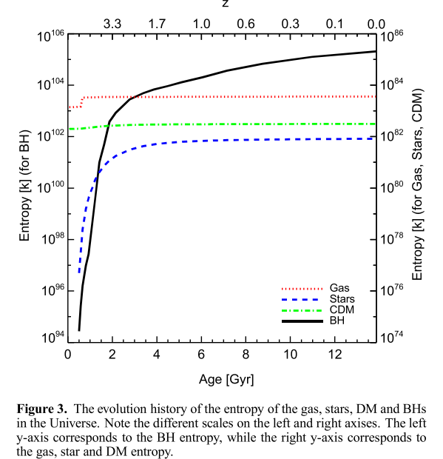
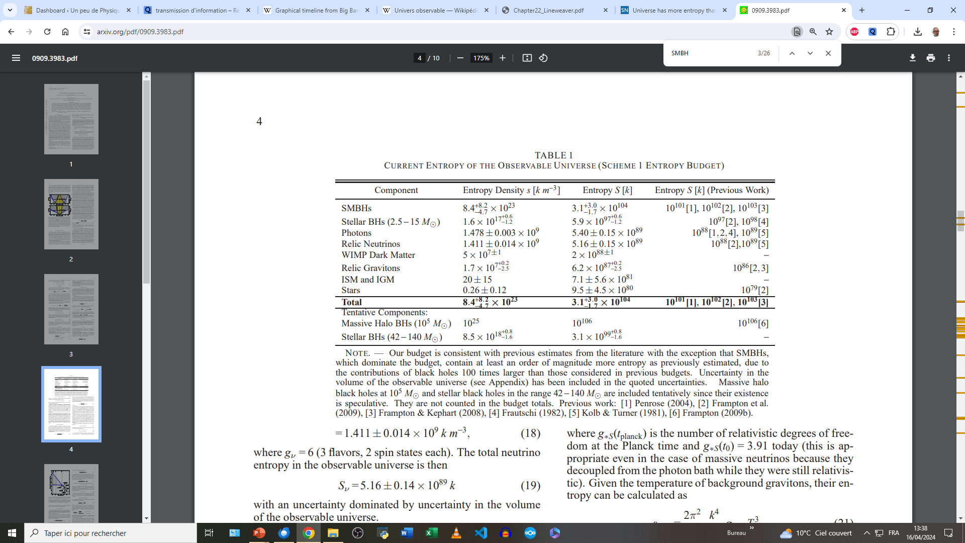
Entropie de l’Univers ?
L’entropie de l’Univers était initialement très basse (valeur ?)
Ses principales composantes sont :
Les trous noirs super massifs (SMBH)
Les trous noirs stellaires
Les photons et neutrinos
La matière noire (CDM)
Les gravitons (?)
La matière interstellaire (ISM) ou intergalactique (IGM)
La matière des étoiles
Mise à part l’entropie des trous noirs et de la matière stellaire l’entropie est relativement stable depuis les premiers instants de l’univers.
Xinghai Zhao et al.
L’entropie des trous noirs domine(aujourd’hui) largement l’entropie de l’univers et est toujours croissante
C.A. Egan et al.

Slide 6
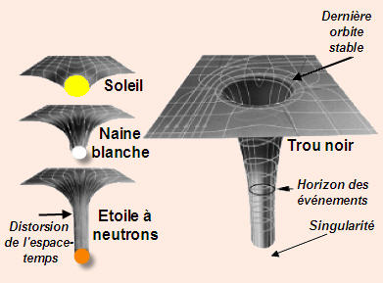
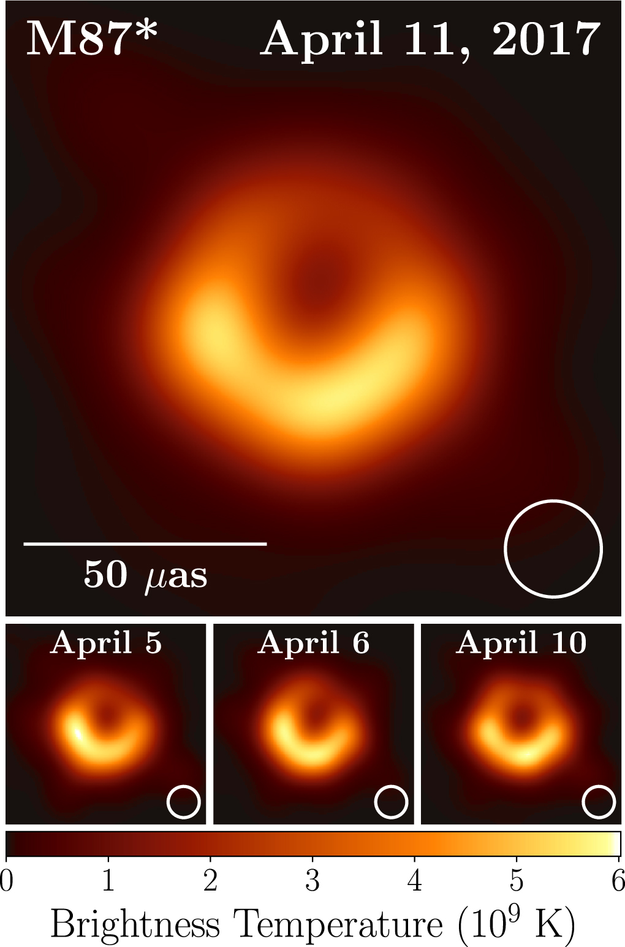

Énergie et entropie des trous noirs
L’énergie courbe localement la structure de l’espace-temps (relativité générale)
Si la densité d’énergie devient très, très grande, ou si la masse devient très grande : la courbure de l’espace peut devenir infinie.
La limite en deçà de laquelle rien (lumière ou matière) ne peut s’échapper est le rayon de Schwarzschild (m masse du trou noir)
$$r_{s}=\frac{2Gm}{c^{2}}$$
http://www.linternaute.com/
Type de trou noir | Masse (soleil) | Rayon de Schwarzschild | Masse volumique
Terre | 3 10⁻⁶ | 0,9 cm | 1,5 10³⁰ kg/m³
Soleil | 1 | 3 km | 1,7 10¹⁹ kg/m³
Trou noir stellaire | 10² | 300 km | 1,7 10¹⁵ kg/m³
Trou noir massif | 10⁹ | 3 10⁹ km | 17 kg/m³
Comment évolue l’entropie des trous noirs ?
2017 – première « observation » d’un trou noir »
Transposition dans le visible des signaux « radio » obtenus, par interférométrie de plusieurs observatoires répartis sur la Terre.
Les fausses couleurs donnent des échelles de la température du disque d’accrétion
The Event Horizon Telescope Collaboration — (2019). Wikipedia

Slide 7

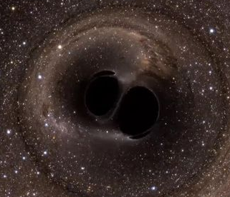
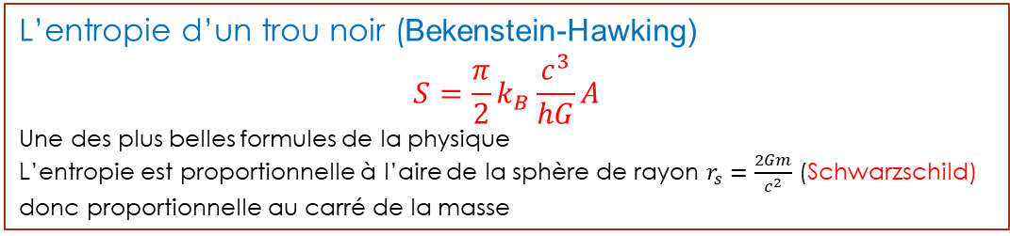
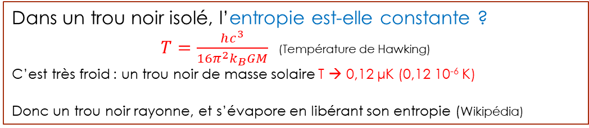
Les trous noirs et l’entropie
Les trous noirs et l’entropie ?
Les trous noirs violent-ils le principe de croissance globale de l’entropie de l’Univers
L’entropie d’un trou noir (Bekenstein-Hawking)
$$S=\frac{π}{2}k_{B}\frac{c^{3}}{hG}A$$
Une des plus belles formules de la physique
L’entropie est proportionnelle à l’aire de la sphère de rayon $r_{s}=\frac{2Gm}{c^{2}}$ (Schwarzschild) donc proportionnelle au carré de la masse
Dans un processus d’absorption de matière ou de fusion de 2 trous noirs : l’entropie croît.
Dans un trou noir isolé, l’entropie est-elle constante ?
$T=\frac{hc^{3}}{16π^{2}k_{B}GM}$ (Température de Hawking)
C’est très froid : un trou noir de masse solaire T → 0,12 μK (0,12 10⁻⁶ K)
Donc un trou noir rayonne, et s’évapore en libérant son entropie (Wikipédia)

Slide 8
L’énergie de la Terre et de l’Univers
Les modèles actuels prédisent une croissance de l’entropie de l’univers vers un état très froid, très dilué où la matière aura disparu.
Actuellement la majorité de l’entropie de l’Univers observable est dans les trous noirs (stellaires ou supermassifs), qui s’évaporeront (rayonnement d’Hawking) sur le très long terme

Slide 9
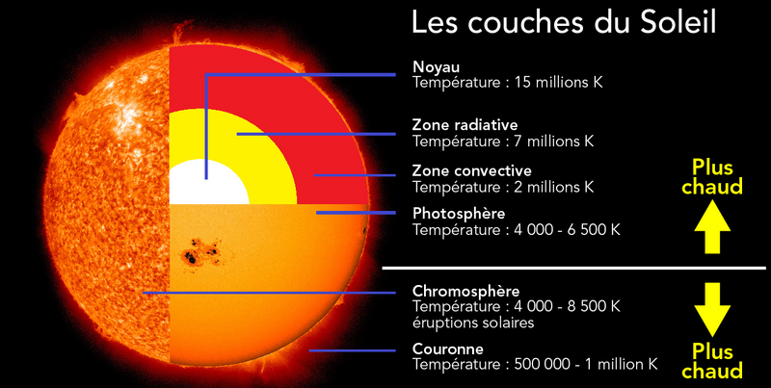
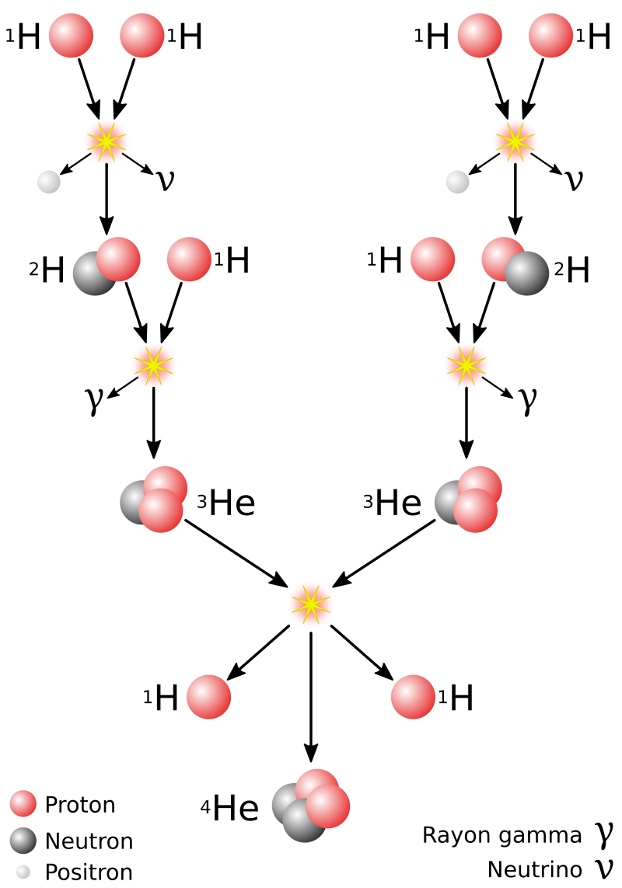
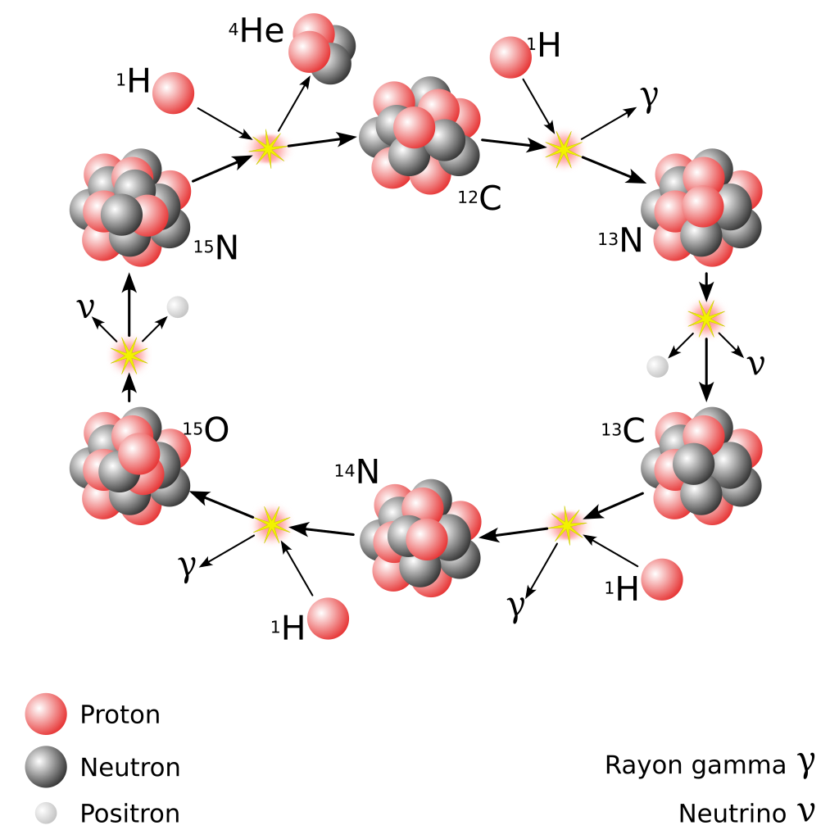
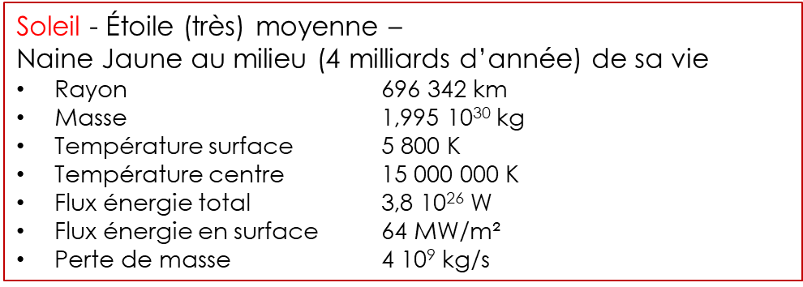
Le Soleil : comment çà marche
https://parlonssciences.ca
Wikipédia : Soleil
73,5 % Hydrogène, 25 % Hélium, 1,5 % autres (masse)
Cycle principal p-p
Wikipédia : CNO cyclel
Cycle CNO (Bethe)

Slide 10
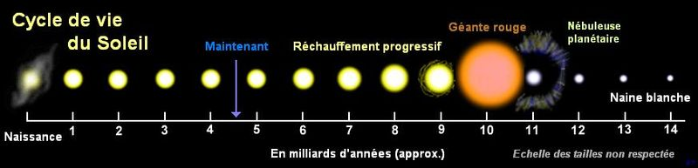
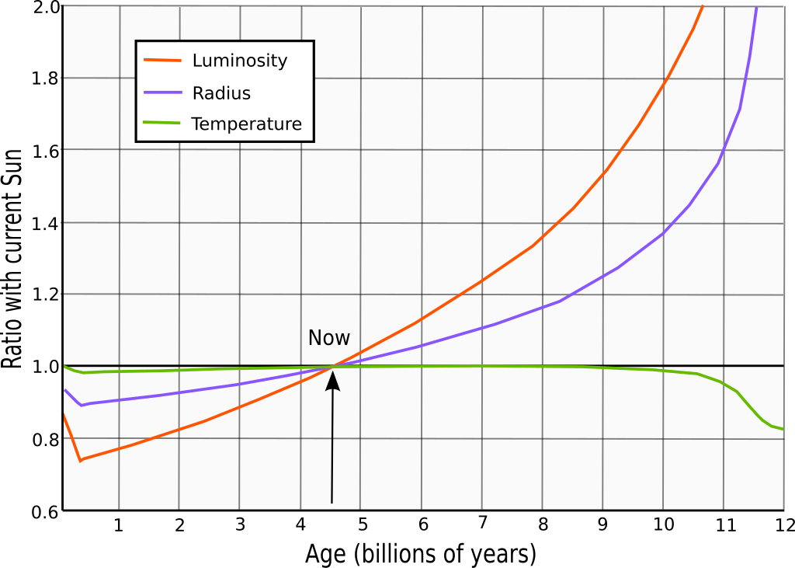
Et notre étoile : le Soleil ?
Source Wikipédia
À partir d’aujourd’hui, expansion et augmentation de la température, à la suite de l’épuisement de la fusion de l’hydrogène et à la transition vers la fusion des noyaux plus lourds.
Dans 5,5 milliards d’années, il englobera les planètes les plus proches - dont la Terre ; avant d’exploser et donner naissance à une naine blanche (1 tonne/cm³).
Wikipédia : Soleil

Slide 11


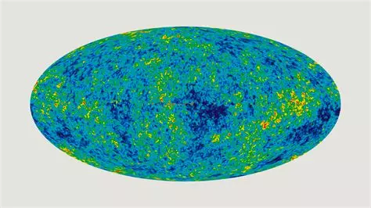
Le système Soleil - Terre
Univers
340 W/m²
340 W/m²
6 000 K
300 K (sol)
3 K
K → température en Kelvin = température en ° Celsius + 273,15
340 W/m²
100 W/m² rayonnement réfléchi (albedo)
220 W/m² chaleur puis réémission
20 W/m² énergie mécanique puis réémission
énergie chimique en partie réémise, en partie stockée
La Terre est une machine qui capte une part de l’énergie du Soleil et la rend utilisable (énergie libre) par des systèmes évolués notamment biologiques
Note : le flux solaire sur une surface plane perpendiculaire au Soleil est 1 360 W/m² ; la section plane de la Terre est $πR^{2}$, si l’on prend la moyenne sur sa surface $4πR^{2}$, le flux moyen est 4 fois plus faible.

Slide 12
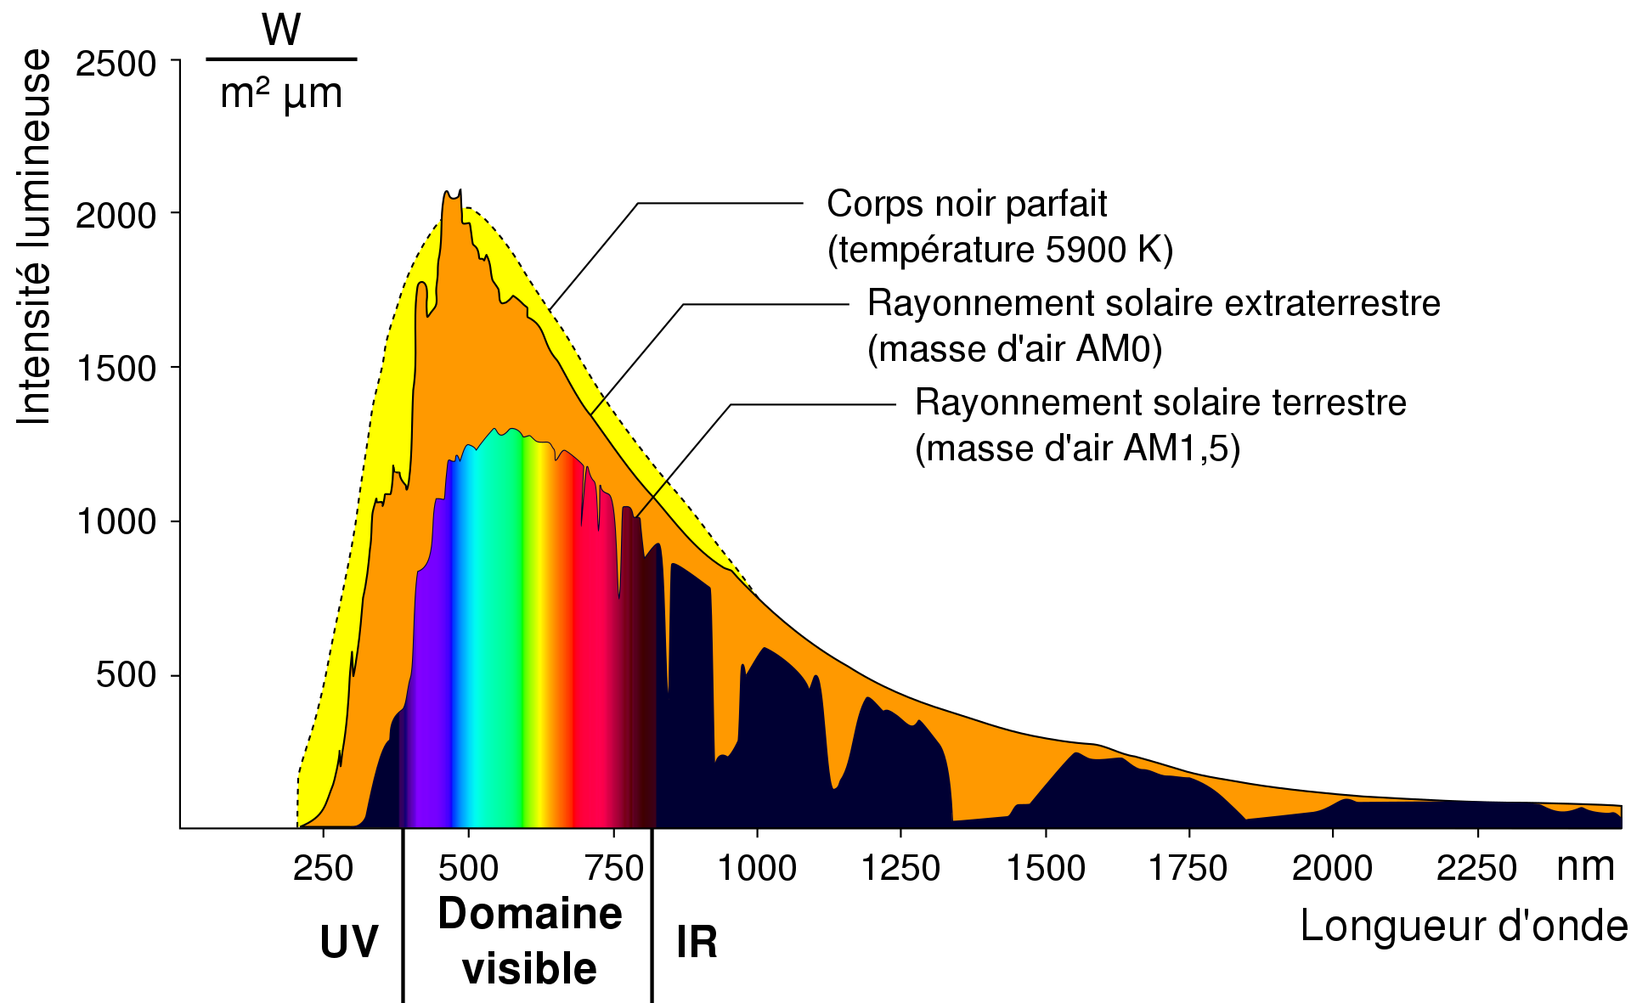
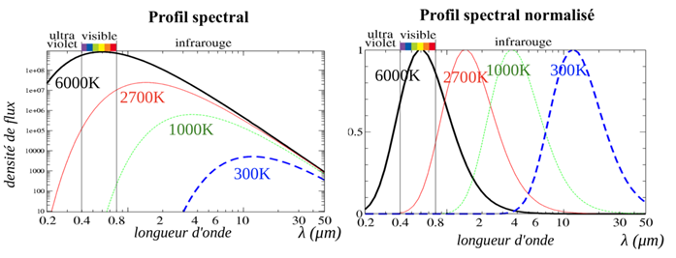

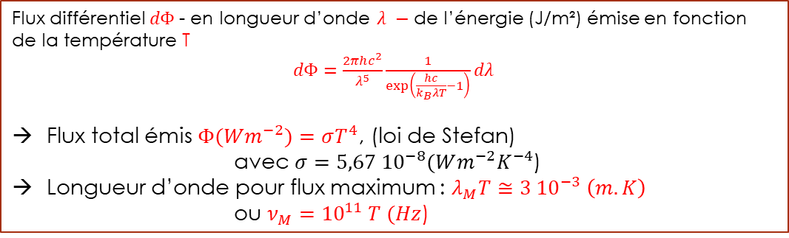
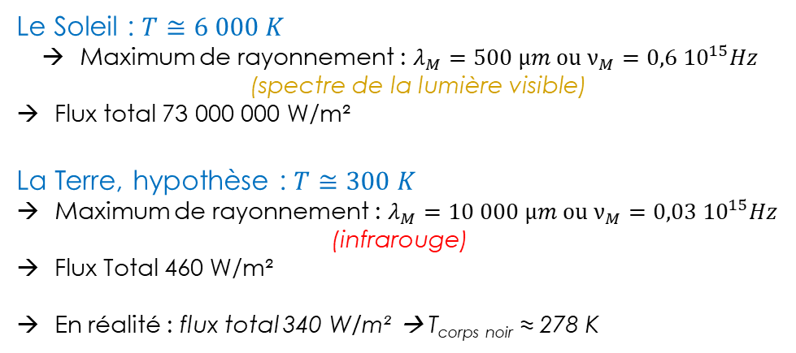
Énergie émise par le Soleil et la Terre
En première approximation, le Soleil et la Terre sont des « corps noirs » avec un spectre de rayonnement électro-magnétique donné par la loi de Planck.
Flux différentiel $dΦ$- en longueur d’onde $λ −$ de l’énergie (J/m²) émise en fonction de la température T
$dΦ=\frac{2πhc^{2}}{λ^{5}}\frac{1}{\exp\left(\frac{hc}{k_{B}λT}−1\right)}dλ$
Flux total émis $Φ(Wm^{−2})=σT^{4}$, (loi de Stefan) avec $σ=5,67 {10}^{−8}(Wm^{−2}K^{−4}$)
Longueur d’onde pour flux maximum : $λ_{M}T≅3 {10}^{−3} \left(m.K\right)$ ou $ν_{M}={10}^{11} T (Hz$)
Soleil
Source Wikipédia
Le Soleil : $T≅6 000 K$
Maximum de rayonnement : $λ_{M}=500 µm ou ν_{M}=0,6 {10}^{15}Hz$ (spectre de la lumière visible)
Flux total 73 000 000 W/m²
La Terre, hypothèse : $T≅300 K$
Maximum de rayonnement : $λ_{M}=10 000 µm ou ν_{M}=0,03 {10}^{15}Hz$ $\text{(}\text{infrarouge}\text{)}$
Flux Total 460 W/m²
En réalité : flux total 340 W/m² → T_{corps noir} ≈ 278 K
Noter que l’énergie d’un photon est $hν$, proportionnelle à la fréquence.
Il faut (environ) 20 fois plus de photons à la Terre pour évacuer une quantité donnée d’énergie reçue du Soleil

Slide 13
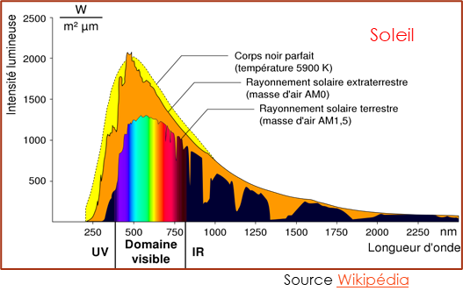
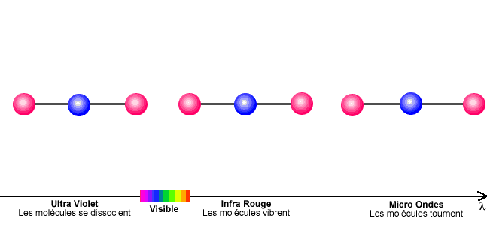
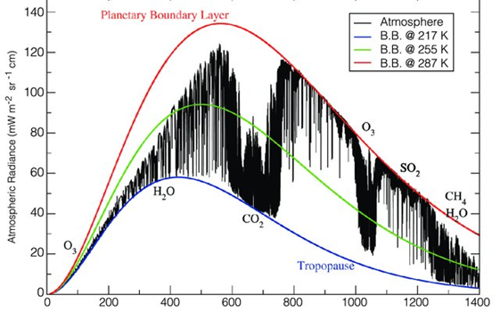
Le rôle de l’atmosphère terrestre
L’atmosphère terrestre filtre le rayonnement solaire
(transparent pour la lumière visible, bloque l’infrarouge)
Le rayonnement électromagnétique (certaines fréquences) excite les modes de rotation ou vibration des molécules complexes (CO₂, CH₄, H₂O, O₃, SO₂, etc.) et est diffusé sous forme de chaleur. → effet de serre
Le rayonnement émis par la Terre diffère de celui d’un corps noir à 300 K
(absorption dans l’infrarouge surtout par les molécules complexes)
Source Bianchini et al.

Slide 14
L’énergie de la Terre et de l’Univers
Les modèles actuels prédisent une croissance de l’entropie de l’univers vers un état très froid, très dilué où la matière aura disparu.
Actuellement la majorité de l’entropie de l’Univers observable est dans les trous noirs (stellaires ou supermassifs), qui s’évaporeront (rayonnement d’Hawking) sur le très long terme
L’énergie reçue du Soleil (340W/m²) est rediffusée directement (30% albedo), mais surtout réémise sous forme d’infra-rouge (70%). Le modèle du « corps noir » s’applique bien pour le Soleil ; pour la Terre, il faut tenir compte de son atmosphère.

Slide 15
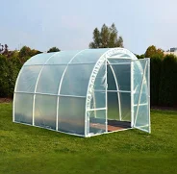
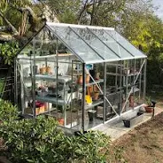
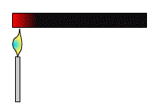
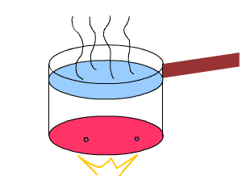
L’effet de serre
Transmission
Matériau | Rayont visible | Infrarouge
Bois | Opaque | Opaque
Verre | Transparent | Opaque
Plastique transparent | Transparent | Transparent
Plastique noir | Opaque | Transparent
Serre de plastique
Serre en verre
Même effet ?
1896 Arrhénius : effet du CO₂ sur température terrestre
Conduire la chaleur
Source :
planet-terre.ens-lyon.fr
Ambiguïté « effet de serre »
GIEC XXIème siècle : forçage radiatif
Diffusion
convection
Transmission

Slide 16
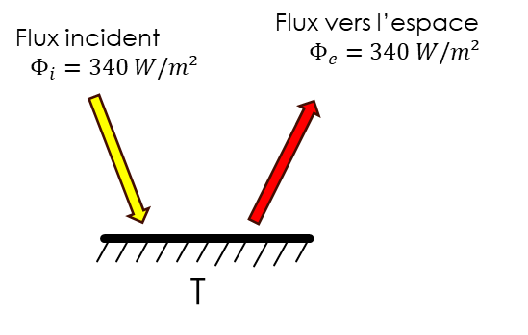





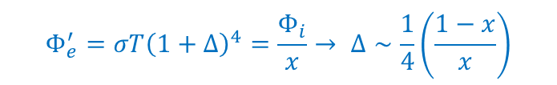


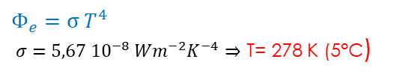




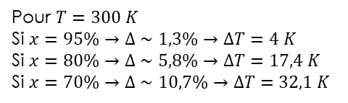


Modèle (simple) de l’« effet de serre »
Émission corps noir
Émission avec « nuage » réfléchissant
$$Φ_{e}=Φ_{i}=xΦ_{e}^{′}$$
$$Φ_{i}$$
Surface semi réfléchissante
$${Φ′}_{e}$$
$$Φ_{r}=\left(1−x\right)Φ_{e}^{′}$$
$Φ_{e}=σ T^{4}$
$σ=5,67 {10}^{−8} Wm^{−2}K^{−4}⇒$ T= 278 K (5°C)
$$T(1+Δ)$$
$$Φ_{e}^{′}=σT{\left(1+Δ\right)}^{4}=\frac{Φ_{i}}{x}→ Δ∼\frac{1}{4}\left(\frac{1−x}{x}\right)$$
Émission avec « nuage » absorbant
$$Φ_{e}=Φ_{i}$$
Pour $T=300 K$
Si $x=95\%→Δ∼1,3\%→ΔT=4 K$
Si $x=80\%→Δ∼5,8\%→ΔT=17,4 K$
Si $x=70\%→Δ∼10,7\%→ΔT=32,1 K$
$$Φ_{i}$$
Nuage totalement absorbant
$$T(1+Δ)$$
$${Φ′}_{e}=2Φ_{i}$$
$$Φ_{r}=φ_{i}$$
Modèles très simplifiés
$${Φ′}_{e}=2Φ_{i}$$
$$Δ=18,9\%$$
$$T(1+Δ)$$

Slide 17
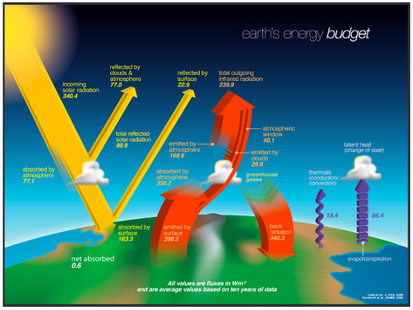
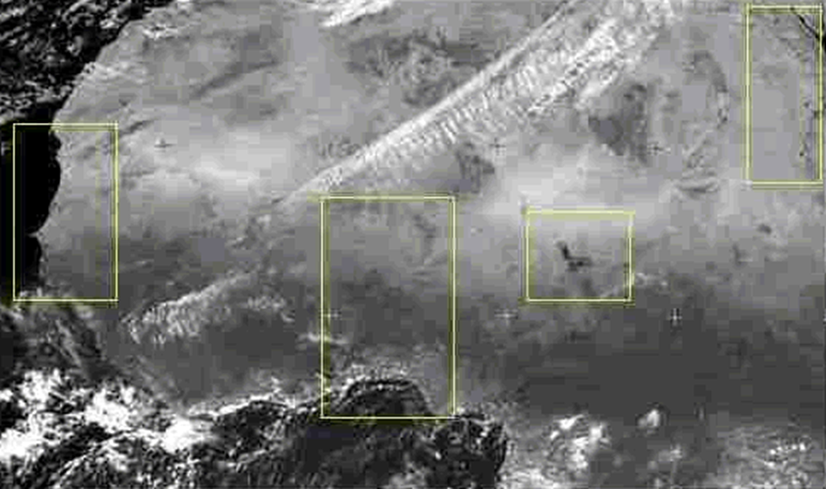
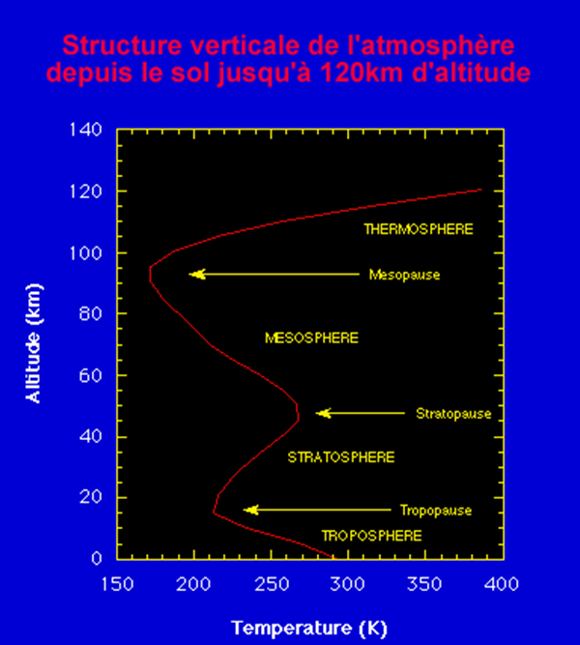
Bilan radiatif de la Terre
L’albedo (la partie de l’énergie réfléchie) vers l’espace dépend fortement des conditions locales (sol← → mer, nuages, glace végétation,…)
albedo
Effet de serre
Spectre visible réfléchi vu de l’espace
L’effet de serre explique que la température calculée pour la Terre est inférieure de 33 K à la température observée
(T_{OBS} = 287 K).
Source NASA
Les différentes couches de l’atmosphère contribuent de manière différenciée à l’effet de serre
La température (équivalent corps noir) de la Terre est estimée à 255 K (Kleidon)

Slide 18
L’énergie de la Terre et de l’Univers
Les modèles actuels prédisent une croissance de l’entropie de l’univers vers un état très froid, très dilué où la matière aura disparu.
Actuellement la majorité de l’entropie de l’Univers observable est dans les trous noirs (stellaires ou supermassifs), qui s’évaporeront sur le très long terme
L’énergie reçue du Soleil (340W/m²) est rediffusée directement (30% albedo), mais surtout réémise sous forme d’infra-rouge (70%). Le modèle du « corps noir » s’applique bien pour le Soleil ; pour la Terre, il faut tenir compte de son atmosphère.
L’effet de serre induit par certaines molécules de l’atmosphère se traduit par une augmentation de la température observée de la Terre par rapport à celle du « corps noir » équivalent.

Slide 19


Bilan énergie/entropie de la Terre
Soleil 5 800°K
Energie absorbée par la Terre (hors albedo)
240 W/m²
Espace 2,7° K
Energie 240 W/m²
Photons de haute énergie
Photons de basse énergie
Entropie ≈100 mW/K/m²
Entropie ≈ 930 mW/K/m²
Entropie du rayonnement proportionnel au nombre de photons
Terre 255°K
Source Kleidon
La planète Terre est une machine à créer de l’entropie (désordre, chaleur)

Slide 20
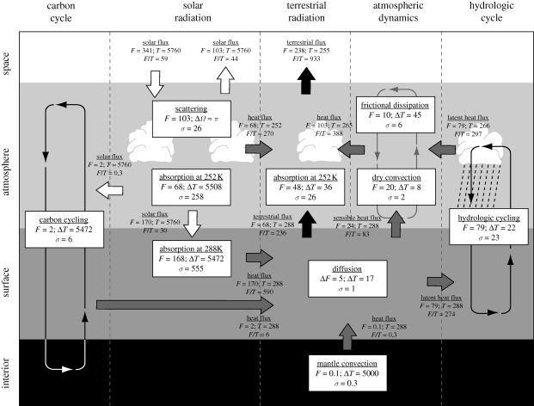
Bilan énergie/entropie de la Terre
Cycle du
carbone
Flux solaire
Flux terrestre
Dynamique de l’atmosphère
Cycle de l’eau
Espace
Radiation solaire
Radiation terrestre
Atmosphère
Échange de chaleur
Échange de matière
Surface
Intérieur du globe
Source Kleidon

Slide 21
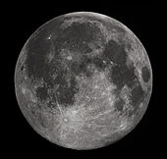

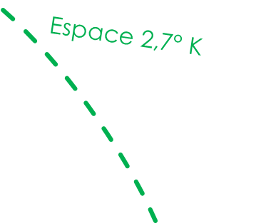
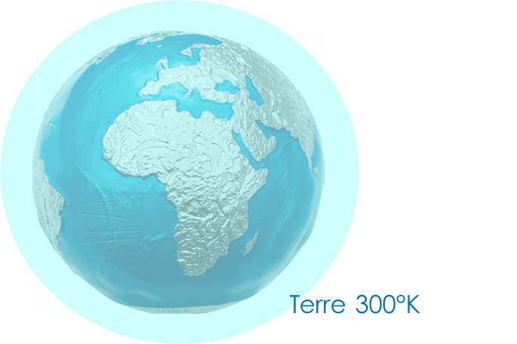
Comparaison bilan Lune/Terre
20 W/m²
La Lune a un albédo très faible 6%, c’est un astre mort qui est sans énergie libre
340 W/m²
320 W/m²
0 W
340 W/m²
240 W/m²
1700 TW
100 W/m²
La Terre a un albédo de 30%,
c’est un astre vivant qui diminue localement son entropie et libère de l’énergie libre

Slide 22
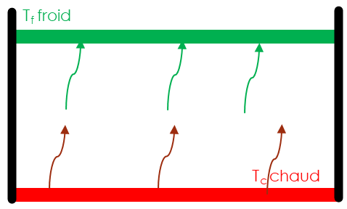
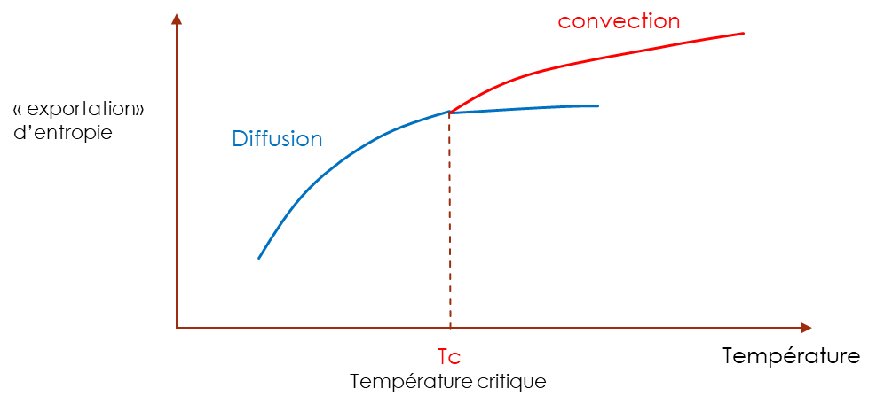
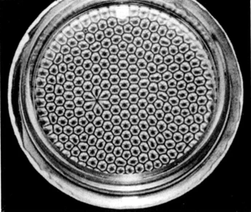
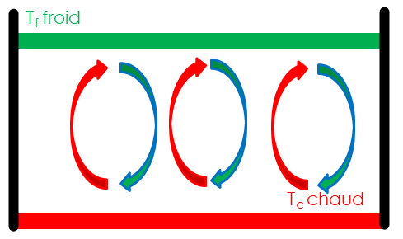
Rappel : structures dissipatives
Proche de l’équilibre
Équilibre statique
Pas de direction privilégiée dans le plan (Isotropie XOY)
Croissance de l’entropie interne (agitation des molécules)
Loin de l’équilibre – structures dissipatives
Équilibre dynamique (stabilité de formes)
Brisure de symétrie (anisotropie XOY)
Décroissance de l’entropie interne (auto-organisation des courants dans le liquide)
Apparition d’énergie libre (énergie cinétique du liquide)
Le moteur : Maximiser la production (exportation)d’entropie

Slide 23
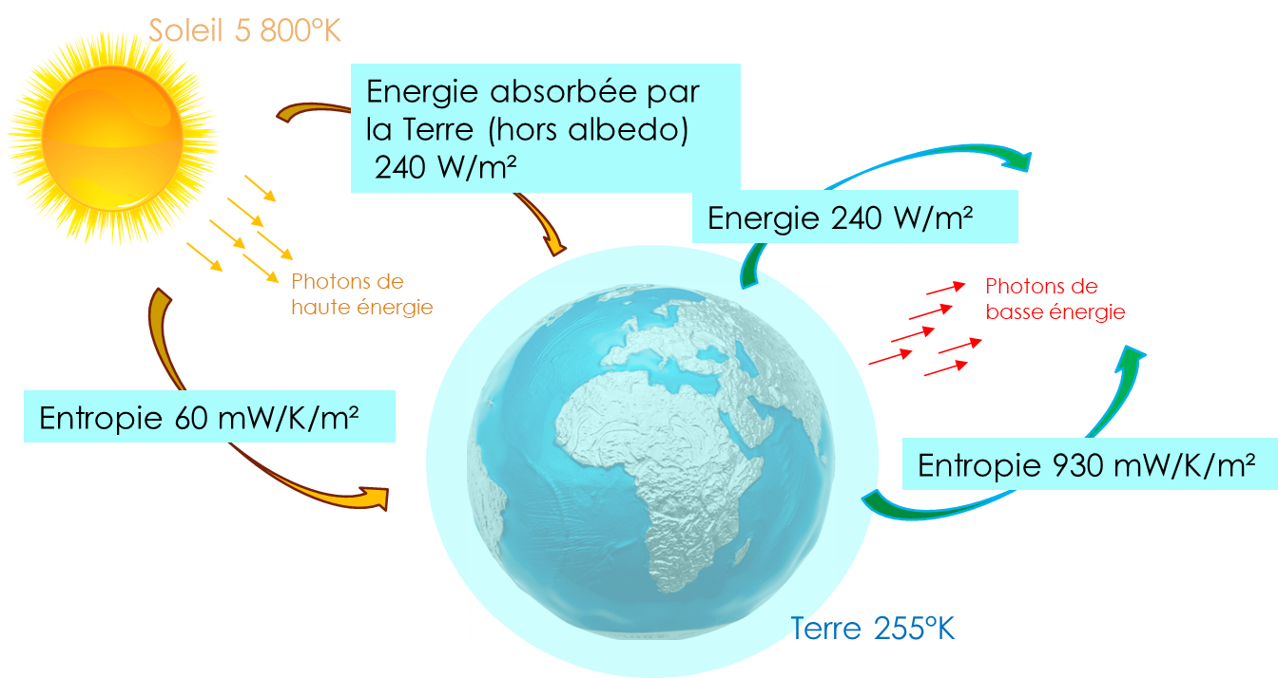
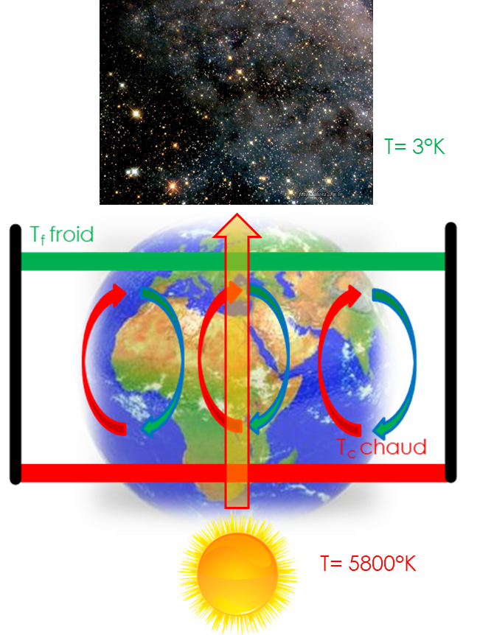
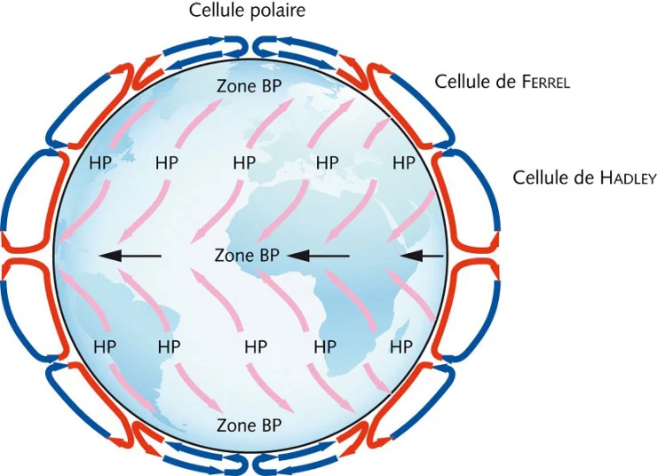
La Terre comme - structure dissipative
La Terre comme structure dissipative

Slide 24
L’énergie de la Terre et de l’Univers
Les modèles actuels prédisent une croissance de l’entropie de l’univers vers un état très froid, très dilué où la matière aura disparu.
Actuellement la majorité de l’entropie de l’Univers observable est dans les trous noirs (stellaires ou supermassifs), qui s’évaporeront sur le très long terme
L’énergie reçue du Soleil (340W/m²) est rediffusée directement (30% albedo), mais surtout réémise sous forme d’infra-rouge (70%). Le modèle du « corps noir » s’applique bien pour le Soleil ; pour la Terre, il faut tenir compte de son atmosphère.
L’effet de serre induit par certaines molécules de l’atmosphère se traduit par une augmentation de la température observée de la Terre par rapport à celle du corps noir équivalent.
L’entropie créée par la Terre correspond à la transformation du rayonnement solaire reçu (basse entropie) en chaleur basse température et à la création d’énergie libre dans son atmosphère.

Slide 25

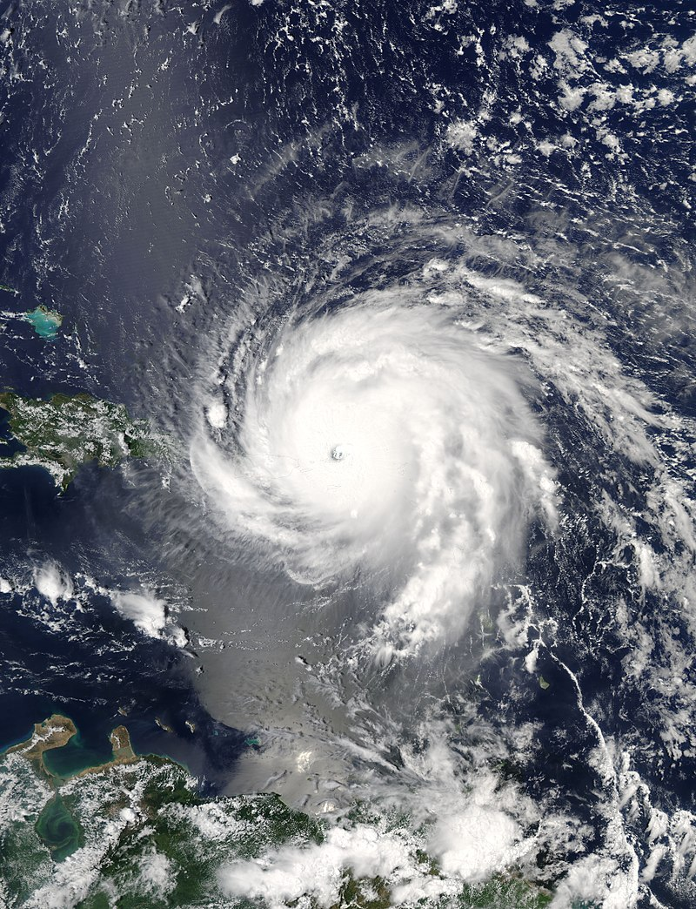
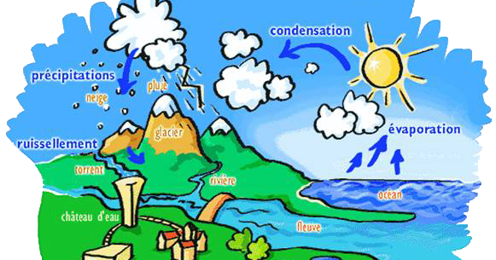

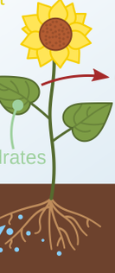

Le « budget » de la Terre en énergie libre
1 TW = 10¹² Watts
Mouvement atmosphère
Energie mécanique (cinétique)
900 TW
Nasa- Wikipedia-Ouragans
Energie radiative
30 000 TW
Evaporation de l’eau
Energie mécanique (potentielle)
560 TW
hydrauliqueformation.blogspot.com
Processus biologiques
Terrestres
Marins
Energie chimique
150 TW
commons.wikimedia.org
60 TW
Chaleur
28 300 TW
Activités humaines
Energie chimique (hors énergie primaire)
30 TW
=
Sources
Wikipedia : Bilan radiatif de la Terre
Kleidon « Life, hierarchy … of Planet Earth »
1 700 TW d’énergie libre
qui se dégradera progressivement en chaleur
Notes:
Energie absorbée par la planète (hors albedo)

Slide 26

La machine « Terre »
Une autre vision

Slide 27
L’énergie de la Terre et de l’Univers
Les modèles actuels prédisent une croissance de l’entropie de l’univers vers un état très froid, très dilué où la matière aura disparu.
Actuellement la majorité de l’entropie de l’Univers observable est dans les trous noirs (stellaires ou supermassifs), qui s’évaporeront sur le très long terme
L’énergie reçue du Soleil (340W/m²) est rediffusée directement (30% albedo), mais surtout réémise sous forme d’infra-rouge (70%). Le modèle du « corps noir » s’applique bien pour le Soleil ; pour la Terre, il faut tenir compte de son atmosphère.
L’effet de serre induit par certaines molécules de l’atmosphère se traduit par une augmentation de la température observée de la Terre par rapport à celle du corps noir équivalent.
L’entropie créée par la Terre correspond à la transformation du rayonnement solaire reçu (basse entropie) en chaleur basse température et à la création d’énergie libre dans son atmosphère.
L’énergie libre créée correspond à moins de 10% de l’énergie reçue du Soleil ; elle est la source des phénomènes géologiques et biologiques sur notre planète ; une petite partie (qq %) est utilisée par l’humanité pour sa survie et la fabrication d’artefacts (énergies en flux « dites renouvelables » )

Slide 28



Les signatures de l’entropie dans les « productions » d’énergie
Le moteur thermique : la « pire » invention de l’Homo Sapiens
Utiliser de la « chaleur » pour générer des énergies « nobles » (électriques, chimiques, etc.)
Brûler du carbone → énergie en stock
Émission irréversible de déchets (CO2 dans l’atmosphère)
Carbone
Tas de charbon, localisé, non dispersé
Carbone dans l’atmosphère (CO₂)
Dispersé dans des milliards de m3
En première approximation
Taux d’émission de CO2 ≈ Taux de création d’entropie
Notes:
L’émission de gaz est hautement entropique ; donc le processus inverse demandera beaucoup d’énergie

Slide 29


Pourquoi parle-t-on du CO2 ?
Les 2 effets entropiques des combustions de carbone fossile(pétrole, gaz, charbon) :
Rendement faible (20 à 30%) nécessité de multiplier la puissance des sources
Forte croissance de l’entropie de mélange :
Charbon, solide confiné dans l’espace → gaz émis, dispersés dans des milliards de milliards de m³ d’atmosphère (irréversibilité).
Le 3ème effet : émission de gaz à effet de serre
La vapeur d’eau, mais émission humaine minime par rapport aux quantité énormes (qq %). Peu d’accumulation, elle retombe en pluie
Le gaz carbonique CO2 (0,04 %); mais s’accumule
By NASA, Robert Rohde - http://earthobservatory.nasa.gov/Features/EnergyBalance

Slide 30
Que peut faire la planète Gaïa ?
Hypothèse Gaïa : La Terre est un système biogéochimique dont la dynamique est {favorable au} / {conditionnée par le} développement de la vie.
Évacuer un surplus d’énergie/entropie lié aux activités humaines ?
Un surplus de chaleur sur Terre (par exemple brûler du charbon) :
La stocker sous une autre forme d’énergie (??)
Augmenter le rayonnement de la Terre : énergie rayonnée proportionnelle à T⁴
Un surplus d’entropie sur Terre (échanges d’énergie entre systèmes) :
Augmenter le rayonnement de la Terre : entropie rayonnée proportionnelle à T³
Augmenter l’activité turbulente de l’atmosphère
Diminuer le flux solaire !!

Slide 31

Que peut faire la planète Gaïa ?
Augmentation de $ΔΦ$(flux d’énergie dans l’atmosphère)
→ $ΔT$ température
(loi de Stefan) $⇒\frac{ΔΦ}{φ}=4\frac{ΔT}{T}$
$ΔK=1K$de température (sur 300 K) → $ΔΦ=3,1 W/m^{2}$
Or on estime à moins de 1 W/m² l’impact des activités humaines de l’ère industrielle
Seul l’usage des énergies en stock augmente le bilan de chaleur à émettre*.
Où est le problème ?
Mais « effet de serre » : la Terre n’est pas un corps émissif parfait
Les équilibres des échanges énergétiques et entropiques sont modulés par la « transparence » de l’atmosphère au rayonnement infrarouge.
* l’énergie du vent, des chutes d’eau, du rayonnement solaire, de l’uranium radioactif… aurait de toute façon été transformée en chaleur. La production d’électricité ne fait que contribuer au processus.

Slide 32
Forçage radiatif et climat

Slide 33


Variabilité du climat - Faits
De nombreux paramètres astronomiques influent sur l’interaction du Soleil et de la Terre, induisant des cycles dans le climat
GIEC 2021
Variabilité du Climat
Mais selon des constantes de temps beaucoup plus longues que l’évolution observée depuis l’ère industrielle
« Dérèglement» du climat ?
Impact anthropique sur le climat

Slide 34



Variabilité du climat - Faits
Signature : date des vendanges
Signature : fonte des glaces polaires
Données EuMetStat

Slide 35


Variabilité du climat - Faits
Variabilité
Hémisphère Nord ← → Sud
Évolution annuelle
Hémisphère Nord
Hémisphère Sud
Global
Source crudata.uea.ac.uk

Slide 36



Corrélation : taux de CO2 et température globale
Corrélation et causalité ?
Dans le passé, le taux de CO2 suit les évolutions de la température induite par les phénomènes cosmiques
Anomalies de la température globale – Taux de CO₂ (source Nasa.GISS)
Carottage des glaces – Carbonbrief.org (2020)
“Since the 1950s,it is extremely likely (> 95%) that human activities have been the dominant cause of that warming” (epa.gouv)
La contribution humaine cumulée depuis l’ère industrielle 130 ppm (CO2)
Source epa.gouv

Slide 37
L’énergie de la Terre et de l’Univers
Les modèles actuels prédisent une croissance de l’entropie de l’univers vers un état très froid, très dilué où la matière aura disparu.
Actuellement la majorité de l’entropie de l’Univers observable est dans les trous noirs (stellaires ou supermassifs), qui s’évaporeront sur le très long terme
L’énergie reçue du Soleil (340W/m²) est rediffusée directement (30% albedo), mais surtout réémise sous forme d’infra-rouge (70%). Le modèle du « corps noir » s’applique bien pour le Soleil ; pour la Terre, il faut tenir compte de son atmosphère.
L’effet de serre induit par certaines molécules de l’atmosphère se traduit par une augmentation de la température observée de la Terre par rapport à celle du corps noir équivalent.
L’entropie créée par la Terre correspond à la transformation du rayonnement solaire reçu (basse entropie) en chaleur basse température et à la création d’énergie libre dans son atmosphère.
L’énergie libre créée correspond à moins de 10% de l’énergie reçue du Soleil ; elle est la source des phénomènes géologiques et biologiques sur notre planète ; une petite partie (qq %) est utilisée par l’humanité pour sa survie et la fabrication d’artefacts (énergies en flux « dites renouvelables » )
Sans l’effet de serre, le surplus d’énergie/entropie dégagé par l’utilisation des énergies fossiles aurait une faible incidence sur l’équilibre thermodynamique de la Terre.

Slide 38

L’énergie dans tous ses états : La planète Terre et l’Univers
Pour attribuer cette œuvre dans tout support dérivé en redistribution ou en adaptation ou modification dans le respect des conditions de licence libre et ouverte choisie par l'auteur :
 | « L’énergie dans tous ses états La planète Terre et l’Univers » Dans: Un peu de science pour comprendre le monde moderne. », par Bernard Remaud, 2026 (mars), est sous licence CC BY-SA 4.0.
D’autres ressources sont disponibles sur le blog
https://un-peu-de-physique.fr/

Slide 39



L’énergie dans tous ses états
Pour aller plus loin sur l’énergie ?
Des vidéo conférences sur la chaîne YouTube : la Science de Bernie
Mon blog https://un-peu-de-physique.fr/
Des cours, des ressources…
Des podcasts sur Spotify : La science de Bernie
Des cours en ligne ou présentiels à l’Université Permanente de Nantes : https://up.univ-nantes.fr/

